Slide 1








Виды загрязнения воды.
Влияние загрязнения воды на живые организмы
Уроки о воде
#уважайтеводу #suvnihurmatlang #respectwater
Данная презентация была подготовлена при финансовой поддержке Европейского Союза в рамках проекта UzWaterAware Регионального экологического центра Центральной Азии. Её содержание является исключительной ответственностью ННО «Ekomaktab» и не обязательно отражает точку зрения Европейского Союза

Slide 2




ВОДА НЕ ИМЕЕТ ЦВЕТА. ОНА ПРОЗРАЧНАЯ. У НЕЁ НЕТ ЗАПАХА И ВКУСА.
ЧАЙ ДАЁТ ВОДЕ ВКУС, ЦВЕТ И АРОМАТ…
КИПЯЧЁНАЯ САМАЯ ВКУСНАЯ!

Slide 3
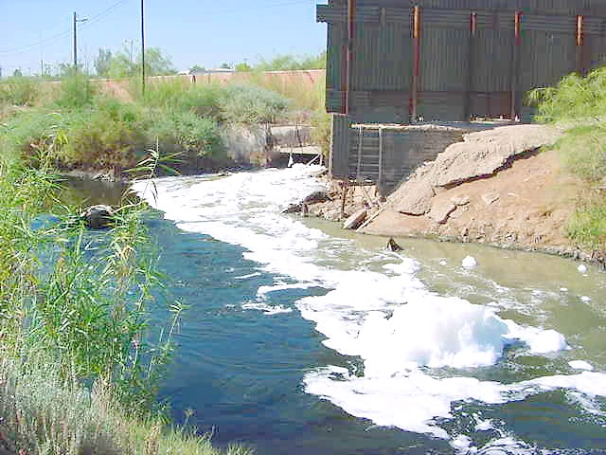

Какие виды загрязнения
существуют?
Самый частый случай –
это химическое загрязнение.
Сточные воды фабрик и заводов,
сточные воды с полей обычно содержат вредные химические вещества. Фабрики и заводы должны очищать свои сточные воды перед сбросом. Для этого должны быть установлены специальные очистные сооружения.

Slide 4
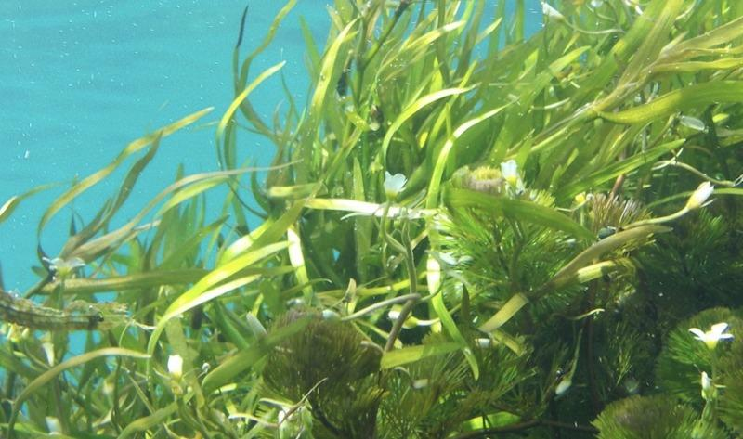
Реки и водоёмы
обладают способностью
самоочищаться от небольшого
химического загрязнения.
Водоросли являются природным «фильтром» воды.
Они поглощают мельчайшие частички – загрязнители –
и восстанавливают здоровье реки или водоёма.

Slide 5
Бывает и бактериальное загрязнение воды.
! В воду могут попасть бактерии, вирусы, вызывающие заболевания.
Чтобы не заразиться инфекционными болезнями,
нужно соблюдать ПРАВИЛА САНИТАРИИ И ГИГИЕНЫ:
пользоваться только специально оборудованными туалетами, которые расположены достаточно далеко от реки или водоёма;
всегда мыть руки с мылом после туалета и перед едой;
употреблять только свежекипячёную воду;
неварёные фрукты и овощи ополаскивать кипячёной водой.

Slide 6
Также бывает:
механическое загрязнение
(если в воду попадают песок, ил)
тепловое загрязнение.
Оно происходит тогда, когда температура
сточных вод выше, чем температура
вод реки или водоёма.
радиоактивное загрязнение.
ЛЮБОЕ ЗАГРЯЗНЕНИЕ - ЭТО ПЛОХО ДЛЯ ЖИВЫХ ОРГАНИЗМОВ!

Slide 7

Уважайте друг друга! Уважайте воду!

